Slide 1
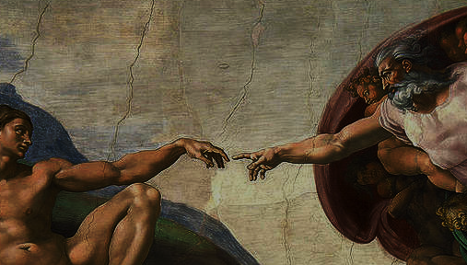
^{FamiliAs Formando Discípulos}
La Creación

Slide 2
^{Oración inicial}
Jesucristo, Señor Nuestro,
Te encomendamos a nuestra familia y te pedimos tu bendición y protección. Te amamos mucho, con todo nuestro corazón. Te pedimos que ayudes a nuestra familia a ser más como la Sagrada Familia. Ayúdanos a ser amables, amorosos y pacientes los unos con los otros. Danos la gracia que necesitamos para ser tus discípulos y para algún día alcanzar la santidad. Te lo pedimos en tu Santo Nombre.
Amén.

Slide 3
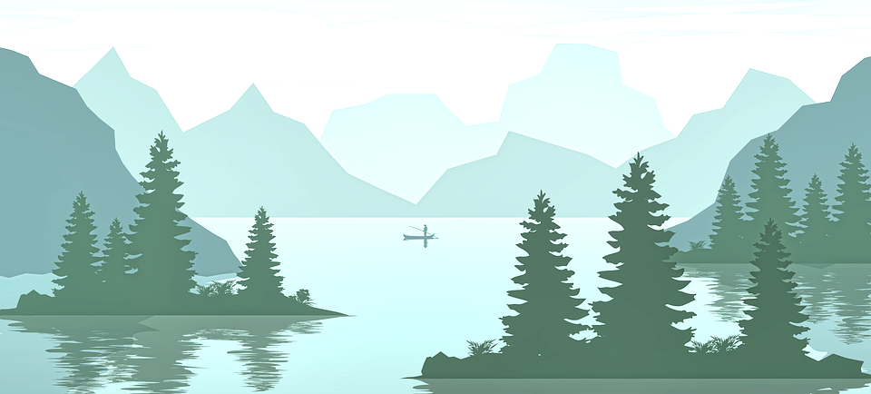
^{rompehielos}
¿Cuál de las creaciones de Dios disfrutas más?
¿Prefieres la playa o la montaña?
¿Qué tipo de entornos naturales o actividades les gustan? (como: pescar, acampar, hacer picnic, pasear en bote, observar aves, etc.)

Slide 4
Repaso del concepto
Hoy hablaremos sobre cómo Dios hizo una alianza con Adán, como Adán era el Sumo Sacerdote del Jardín del Edén y como Jesús es ahora nuestro Sumo Sacerdote.

Slide 5
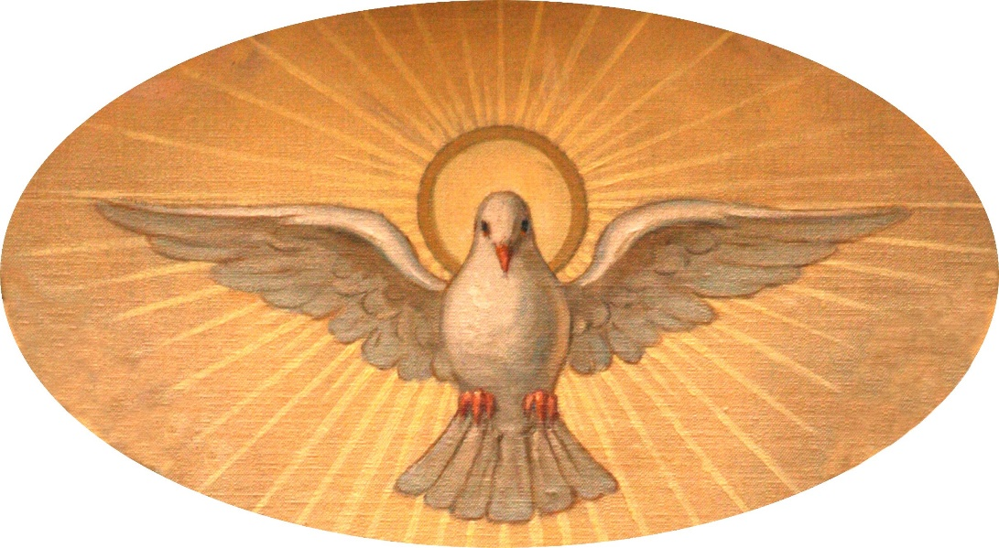
Leer: Génesis 2
¿Qué creen que significa el término aliento de vida?

Slide 6
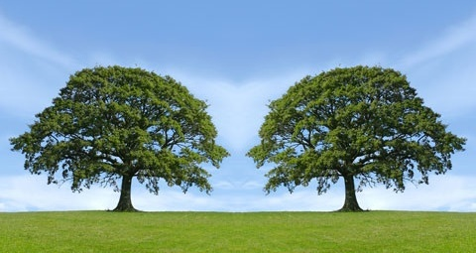
Los árboles del Jardín del Edén

Slide 7
Adán y Eva
https://youtu.be/22t2vetyiDg

Slide 8
Las familias comparten sus experiencias
¿De quién eres responsable y cómo le cuidas?

Slide 9
^{Calendario litúrgico}
El 1 de noviembre, Día de Todos los Santos, celebramos y le mostramos a Dios que estamos agradecidos por los santos que están en el Cielo y por toda la ayuda que nos brindan.
El 2 de noviembre, Día de los Fieles Difuntos, oramos por nuestros seres queridos que han fallecido, así como por todos aquellos que están en el Purgatorio esperando que oremos por ellos, para que ellos también puedan ir al Cielo y finalmente estar con Dios para siempre.

Slide 10
Compartiendo
Muestren la foto / imagen y hablen sobre los seres queridos por los que orarán durante el Día de los Difuntos, que se celebra el 2 de noviembre.

Slide 11
^{Oración Final}
Dado que octubre es el mes del Santo Rosario, usaremos los folletos del Rosario para Niños para que recemos una década del Rosario por los difuntos y en especial por nuestros seres queridos que han muerto.

Slide 12
Próxima Reunión

